Slide 1
TGFFマニュアル
まとめ担当者
所属：矢野篤志

Slide 2
Introduction
TGFFは1998年にR.P. DickとD.L. Rhodesによって開発されたもので、一般的なスケジューリングや割り当て研究、特にハードウェアとソフトウェアの協調合成研究のための標準化されたランダムベンチマークを容易にするために開発されました。
TGFFは擬似ランダムグラフの生成を必要とする多くのアプリケーションに適しています。K. Vallerioはその後、コードとドキュメントを更新し、強化しました。
最新バージョン(3.0)ではTGFFの機能が拡張され、複数のタイプのランダムグラフを生成することができる高度に設定可能なランダムグラフ生成器が提供されています。
このドキュメントには、インストール方法と機能のリストが含まれています。

Slide 3
Requirements
要件はC++コンパイラであることのみ。
ANSI C++ 標準に準拠するようにコードが拡張されているので、複雑になるかもしれません。
Windows ユーザは makefile を移植するのが難しいかもしれません。
グラフ表示プログラムVCGをインストールすると、TGFFの有用性が高まります。
パックされたスケジュールルーチンはメインソースコードから独立しているので、パックされたスケジュールには VCG の出力は利用できないことに注意してください。

Slide 4
Supplemental requirements (VCG)
TGFFはEPSとVCGの両方のフォーマットでビジュアルグラフを生成することができます。
EPSファイルはポストスクリプト表示プログラムで読めるようになっていなければなりません。
VCG形式のファイルはファイルを表示するためにグラフ表示プログラムVCGを必要としますが、カラーとより優れたズーム機能を提供します。
VCG は非常に便利なグラフ可視化プログラムで、以下のサイトで見つけることができます。
http://rw4.cs.uni-sb.de/users/sander/html/gsvcg1.html

Slide 5
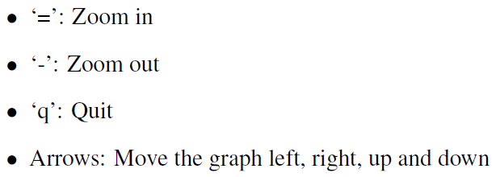
Supplemental requirements (VCG)
TGFFはこのプログラムがなくてもまだ使えますが、使うことを強くお勧めします。
VCGに慣れていない方は、基本的なキーを知っておく必要があります。

Slide 6
Algorithms
TGFF 3.0はソースファイル(*.tgffopt)に含まれるコマンドに基づいて様々なタイプのグラフを生成することができます。
オリジナルのTGFFアルゴリズム1のサポートに加え、高度に設定可能な新しいグラフ生成方法が追加されました。
新しいアルゴリズムは、オリジナルのアルゴリズムとは大きく異なる方法でランダムグラフを生成します。
新しいアルゴリズムは高度に設定可能ですが、木のようないくつかのグラフタイプがあるため、古いアルゴリズムは維持されています。
これらのアルゴリズムは、グラフ内のノードを接続するために使用する方法が異なりますが、いくつかの共通の特徴を共有しています。

Slide 7
General features
TGFFは、ユーザーがソースファイル内のパラメータのセットに基づいて生成されるグラフの種類と数を決定することを可能にします。
これにより、ユーザーは類似した特性を持つ複数の異なるグラフを簡単に作成することができます。
開始（ソース）ノードの数などの一部のパラメータは、ユーザが直接指定してもよい。その他のパラメータは直接指定できません。(グラフ内のノード数は下限である)
グラフの接続性に応じて、TGFFは1つまたは複数のシンクノードを生成します。
ただし、現在のところTGFFは有向非周期グラフ（DAG）の生成に限定されている。

Slide 8
General features
タスクグラフのラベル(デフォルトはtask_graph)と開始インデックス番号をパラメータで設定することができます。
これにより、ユニークなIDを持つ複数のタスクグラフのセットを生成することができます。
1セットのタスクグラフを1つのパラメータで生成し、tg_writeで書き込みを行い、パラメータを変更して別のセットのタスクグラフを生成することができます。

Slide 9
Periods and deadlines
各グラフには、グラフ内の最大パスの長さと task_trans_time パラメータに基づいて、期間と期限が割り当てられます。
task_trans_timeは、ノードとエッジの移動あたりの平均時間です。
パラメータリストであるperiod_mulは、グラフを互いに相対的に拡大縮小するために使用されます。
グラフが生成されるたびに、period_mulリストの数値がランダムに選択されます。
この値は、グラフを互いに相対的に伸縮させるために使用されます。したがって、period_mulの値が0.5と2で生成されたグラフは、他のグラフの約4倍のノードを含むグラフになります。
ハイパー周期は、タスクグラフの周期のLCMに基づいて生成されます。

Slide 10
Tables
TGFFによって生成された各ノードとエッジには型が与えられます。これらの型は直接使用することができます。
しかし、一部のユーザーは、ノード/エッジの型をテーブルにインデックスを作成するために使用することに価値があることに気づいています。
その結果、TGFFが生成するテーブルには2つのタイプがあります。1つ目は送信(エッジ)テーブル、2つ目はpe(ノード)テーブルです。
これら2つのテーブルの違いは、trans_writeによって生成されるtransmissionテーブルはエッジタイプごとに1つのエントリを生成し、pe_writeによって生成されるpeテーブルはノードタイプごとに1つのエントリを生成することです。

Slide 11
Tables
名前と開始インデックス番号はパラメータで設定できます。
table_cnt、table_attrib、type_attribの3つの最も一般的なコマンドがテーブルで使用されます。
table_cntは生成するテーブルの数を設定します。
table_attribはテーブル全体に対してリストされるパラメータを設定します。

Slide 12
Tables
例えば、表1はpe_writeで生成されたテーブルを示しています。table_cnt が 2 に設定されているので、生成されたテーブルは 2 つあります。
最初の行は、テーブルのラベルと最初のテーブルのインデックスを含んでいます。
次の行は「#」で始まるので、コメントになっています。その次の行は3つの値を持っています。
これらの値は、table_attribコマンドによって設定されました。次の行には別のコメントが含まれています。

Slide 13
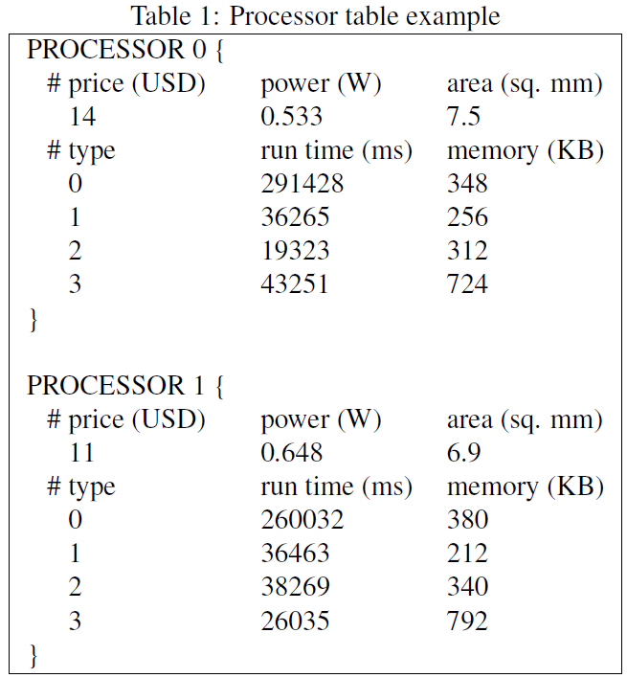
Tables
次の4行はtype_attribによって設定されています。各行の最初の項目は型番号であることに注意してください。
したがって、これらのテーブルは、table_attribには2つのパラメータがリストされ、type_attribには2つのパラメータがリストされていました。

Slide 14
Original algorithm
各ノードのタスクグラフを作成します。
origin1.epsというファイルには、旧来のアルゴリズムで生成されたタスクグラフが含まれています。
in度を1、out度を高く設定することで、 tree1.epsのようなツリーを生成することができます。
この２つのファイル、origin1.epsとtree1.epsをそれぞれ図１(a)と(b)に表示する。

Slide 15
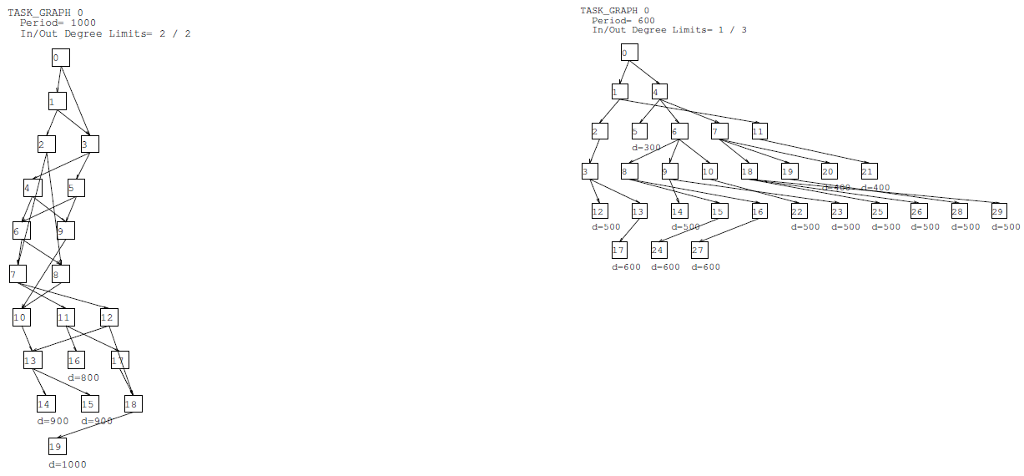
Original algorithm

Slide 16
New algorithm
sp_rand1.epsは，新しい手法を用いて生成されたランダムグラフの例です．
sp_simple.epsは，直列並列タスクグラフの簡単な例です．
直列-並列アルゴリズムは、ノードの鎖のセットに接続されたルートノードを生成する。
ノードの鎖とは，直列に連結されて鎖を形成している1つ以上のノードのことです．
このアルゴリズムは、ルートノードが任意の数のノードの鎖に接続されていることから、直列-並列と呼ばれるようになりました。
鎖の数と各鎖の長さはTGFFコマンドseries_widとseries_lenによって設定される。

Slide 17
New algorithm
もう一つのパラメータ series_must_rejoin は、各チェーンの終端に接続する余分な（シンク）ノードを生成します。
このパラメータがゼロに設定されている場合、series_subgraph_fork_outは、これらのチェーンが最後に再結合しない確率を定義することができます。
対応するシンクノード（生成されている場合）と一緒にノードのチェーンのセットに接続されたルートノードは、直列並列ユニット（SPU）と呼ばれます。

Slide 18
New algorithm
上で定義されたアルゴリズムは、いくつかのノードの鎖を作成するのに適していますが、単純なグラフを生成します。
このアルゴリズムをより適用可能にするために，再帰的に実行する．直列-並列アルゴリズムは，最初に1つのSPUを生成する．
グラフが必要なノード数よりも少ない場合、SPU内の1つのノードが新しいSPUのルートに指定されます。
この処理は，要求されたノード数のグラフになるまで繰り返される．

Slide 19
New algorithm
この方法で生成されたタスクグラフの汎用性を高めるために、SPU内のノードチェーン間およびSPU間の円弧を生成するためのパラメータが追加されました。
これらのコマンドは、series_local_xoverとseries_global_xoverです。
これらのコマンドを単独で使用することで、直列並列構造を持たないランダムグラフを生成することができます。
各SPUの長さと幅を0に設定し、series_global_xoverを使用することで、series_global_xoverで指定された辺の数だけランダムグラフが生成されます。
この方法に基づく例 sp_rand.tgff は，examples ファイルにあります．(このディレクトリにある sp_rand1.tgffopt とは異なることに注意してください)．

Slide 20
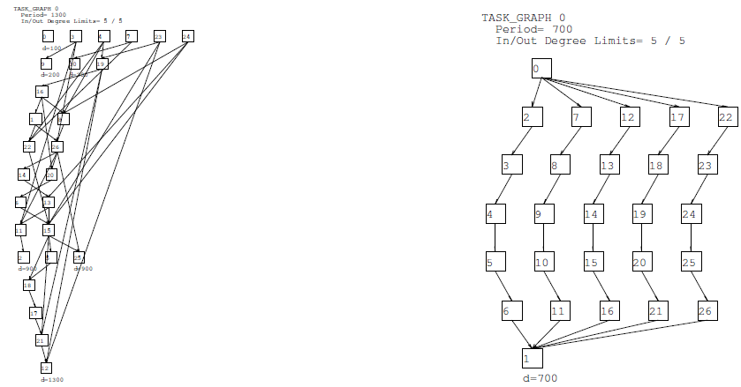
New algorithm
ランダムグラフ生成法と直列並列法を組み合わせることで、多種多様なグラフを生成することができる。
新アルゴリズムを用いて作成したファイル sp_rand1.eps と sp_simple.eps を図 2(a)と(b)に示す．

Slide 21
New algorithm
オリジナルのアルゴリズムが現在のデフォルトです．
新しいアルゴリズムを使用するには、gen_series_parallelコマンドを使用します。

Slide 22
How TGFF works
一般的に、TGFF は tgffopt ファイルからの入力パラメータを受け付けます。
TGFF が現在サポートしている機能のリストは以下の通りです。
TGFF コマンドがどのように動作するかの基本的な理解を得るために、新規ユーザーはこのセクションの例を検討することをお勧めします。

Slide 23

Usage
TGFF を呼び出すには、以下のコマンドを使用します。

Slide 24
Key
複数行のコマンドを入力する場合は、「\」を使用します。
行頭の「#」はコメントアウトします。
Average and Multipliers:
これらの乗数は、乱数[-1, 1]をスケーリングするために使用される値を示し、擬似乱数値を得るために平均に加算されます。例えば、2の乗数を持つ4の平均は、[2, 6]からの範囲になります。
タスクとノードは互換性があります。
トランスミットとアークは互換性があります。

Slide 25
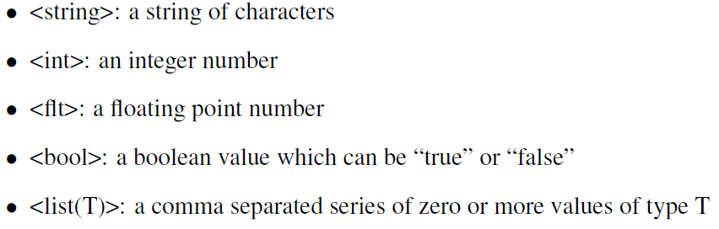
Datatypes
TGFFのパラメータに使用するデータ型の一覧：

Slide 26
Basic commands
これにより、ユーザーは、乱数シードを変更し、他のパラメータを一定のままにして、密接に関連した出力のファミリを作成するためにTGFFをコマンドすることができます。

Slide 27
Task graph generation
tg_cnt<int> :生成するタスクグラフの数
tg_label<string> :タスクグラフに使用する（ケースに依存する）ラベルを設定
tg_label<string> :
指定されたタスクグラフの開始インデックスを設定（デフォルトは0）
task_cnt<int><int> :タスクグラフ（平均、乗数）ごとの最小タスク数を設定
trans_type_cnt<int> :送信可能なタイプの数を設定
period_mul<list(<int>)> :マルチレートシステムの周期の乗算器を設定
ユーザーが互いに相対的な期間を指定できるようにします。
乗算器はこのリストからランダムに選択されます。
prob_periodic<fit> :
グラフが周期的である確率を設定します（デフォルトは1.0）。
非周期的なタスクグラフと周期的なタスクグラフの同時生成が可能
prob_multi_start_nodes<fit> :
グラフに複数の開始ノードがある確率を設定（デフォルトは0.0）
start_node<int><int> :
複数の開始ノード（平均値、乗数）を持つグラフの開始ノード数を設定。
prob_multi_start_nodesが0の場合、このオプションは無視されます。

Slide 28
New algorithm parameters
Gen_series_parallel<bool>:
設定すると、直列-並列構造のグラフを生成します（デフォルトはfalse）。
このコマンドは、新しいグラフ生成アルゴリズムを使用するために使用する必要があります。
Series_must_rejoin<bool>:
セットされている場合、直列チェーンで形成されたサブグラフを強制的にメイン
グラフに再結合させます。
series_subgraph_fork_outフラグをオーバーライドします。
series_subgraph_fork_out <flt>:サブグラフが再結合しない確率を設定します
series_len <int>:直列チェーンの長さ（平均値、乗数）を設定します。
series_wid <int>:直列チェーンの幅（平均値、乗数）を設定します。
これは、チェーンの集合の先頭となるノードごとに生成される並列チェーンの数です。
series_local_xover <int>:追加するローカルアークの数を設定します。
series_global_xover <int>:追加するグローバルアークの数を設定します。

Slide 29
Old algorithm parameters
Task_degree<int><int> :
タスクごとの最大送信回数（度数）を設定します（イン、ア
ウト）。
Task_type_cnt<int> :可能なタスクタイプの数を設定

Slide 30
Table generation commands
省略

Slide 31
Output commands
これらのコマンドは、タスクグラフとそれに対応するテーブルを出力するために使用されます。
TGFFは書き込みコマンドに遭遇するたびに、現在の設定に基づいて出力を生成します。
これは、いくつかの興味深い特性をもたらします。
2つの連続した書き込みコマンドを実行すると、出力（対応する出力ファイルへの出力）が重複します。
書き込みコマンドの後に新しい tg カウントのような変更が行われると、後者のオプションは無視されます。

Slide 32
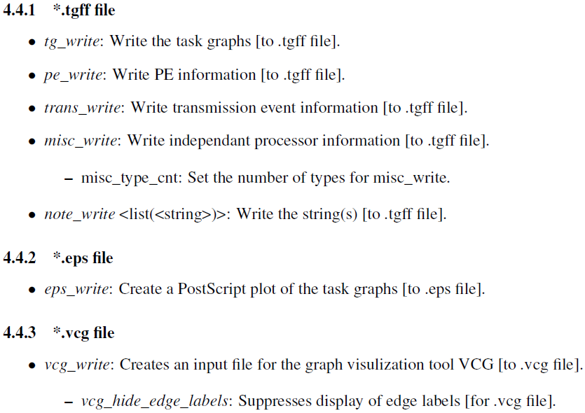
Output commands

Slide 33
Advanced commands
Period_laxity<fit> :
締め切りに対する期間のゆるさを設定（デフォルトは1）。
タスクグラフの締め切りがピリオドより大きいか、小さいか、またはピリオドと同じかを示します。
Period_g_deadline<bool> :
trueの場合、ピリオドの値は強制的に期限よりも大きい値になります（デフォル
トはtrue）。
Prob_hard_deadline<fit> :
締め切りがハード（対ソフト）になる確率を設定します。
Soft_deadline_mul<fit> :
ソフトデッドラインに適用される倍率を設定します（デフォルトは1）。
ハードデッドラインよりも任意にタイトなソフトデッドラインの作成を増やすために使用します。
Task_trans_time<fit> :通信を含むタスクあたりの平均時間を設定
この値は、締め切りを設定する際に使用します。
Deadline_jitter<fit> :デッドラインの比例ジッターを設定
Task_unique<bool> :
trueの場合、タスクの種類は強制的に一意になります（デフォルトではfalse）。

